Slide 1
Латинский квадрат

Slide 2
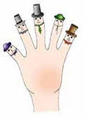
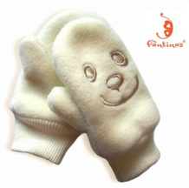




Slide 3
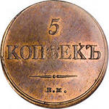
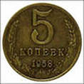
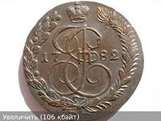
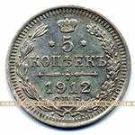
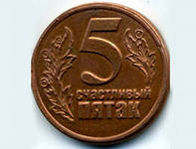

Slide 4
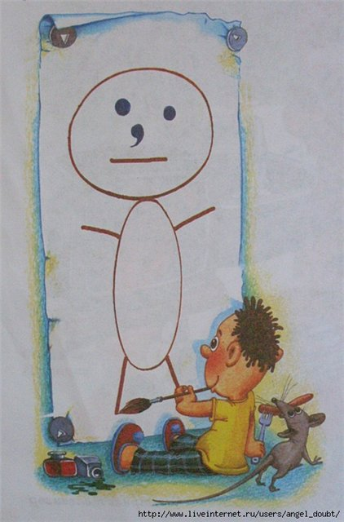


Slide 5




Slide 6



Slide 7





Slide 8




Slide 9




Slide 10
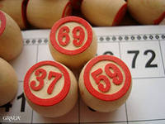

Slide 11
Латинский квадрат
1 | 2 | 3
3 | 1 | 2
2 | 3 | 1

Slide 12
Впишите в клетки числа от 1 до 4
 | 3
4 |  |  | 1

Slide 13
Решение 1
2
 | 3
 |  | 4
4 | 2 | 3 | 1

Slide 14
Решение 2
2
 | 3
 |  | 4
4 | 2 | 3 | 1

Slide 15
Решение 3
2 | 4 | 1 | 3
1 | 3 | 2 | 4
3 | 1 | 4 | 2
4 | 2 | 3 | 1

Slide 16
Впиши в клетки цифры 0, 1 и 2
 |  | 0

Slide 17
Проверь себя.
2 | 0 | 1
0 | 1 | 2
1 | 2 | 0

Slide 18
Заполни клетки латинского квадрата числами 5, 6, 7 и 8
5
 |  |  | 7
 |  |  | 6

Slide 19
Проверь себя.
5 | 6 | 7 | 8
8 | 7 | 6 | 5
6 | 5 | 8 | 7
7 | 8 | 5 | 6

Slide 20
Заполни клетки числами 2, 4, 6, 8
 |  |  | 2
 |  | 6
 |  |  | 4

Slide 21
Проверь себя.
8 | 6 | 4 | 2
4 | 2 | 8 | 6
2 | 4 | 6 | 8
6 | 8 | 2 | 4

Slide 22
Впиши в клетки латинского квадрата числа от 0 до 4
 | 3
 |  |  |  | 0
 |  | 1
 | 2

Slide 23
Проверь себя.
2 | 3 | 0 | 1 | 4
1 | 4 | 2 | 3 | 0
3 | 0 | 1 | 4 | 2
4 | 2 | 3 | 0 | 1
0 | 1 | 4 | 2 | 3

Slide 24
Молодцы

Slide 25
Литература.
Сухин И.Г. Занимательные материалы. – М., ВАКО, 2004
Авторы:
Гильмутдинова Лена Сайфутдиновна
учитель начальных классов МБОУ «Гимназии №140» г. Казани,
Захарова Елена Николаевна
учитель начальных классов МБОУ «Гимназии №140» г. Казани

